Slide 1







Práctica 3 Teorema de Bernoulli y Torricelli
Física 2 - Laboratorio

Slide 2
Trabajo previo a la actividad
Resuelve el apartado “Investiga y escribe brevemente” (pág. 40, 41)
Plantea el objetivo de la práctica.
Establece una hipótesis sobre los resultados que se esperarían (una vez que se haya completado la actividad, deberás mencionar si la hipótesis fue acertada o no)

Slide 3
Parte 1.
Esta actividad plantea una revisión del teorema de Bernoulli y el teorema de Torricelli.
Material:
Lápiz.
Cuaderno.
Calculadora

Slide 4
Parte 1.
La Angostura es una presa que se ubica en el estado de Chiapas, aprovecha los recursos que brinda el río Grijalva.
La altura máxima de la presa es de 153 m.

Slide 5
Parte 1.
Supongamos que la pared de la presa es vertical, y que cada 20 metros tiene conectada una tubería para desfogue.

Slide 6
Parte 1.
20 m
20 m

Slide 7
Parte 1.
Utiliza la tabla de la pág. 45 para obtener el valor de la velocidad del agua en cada una de las tuberías de desfogue, así como la distancia que alcanzaría el chorro de agua.
¿Es importante considerar el tiempo de vaciado en cada tubería?

Slide 8
Parte 1.
Grafica los datos obtenidos (pares de datos: (h, v) de la tabla anterior, en donde en el eje de las abscisas tendrás la altura, mientras que en el eje de las ordenadas tendrás el valor de velocidad.

Slide 9
Parte 1.
¿Se muestra una “tendencia” en los datos?
Revisa si es posible proponer al menos gráficamente una curva a los datos.

Slide 10
Parte 2.
En esta parte implementaremos experimentalmente la Parte 1.

Slide 11
Parte 2.
Material:
1 envase vacío de tetrapack.
1 clavo - Agua
Regla - Tijeras o cutter.
Masking tape o cinta adhesiva

Slide 12
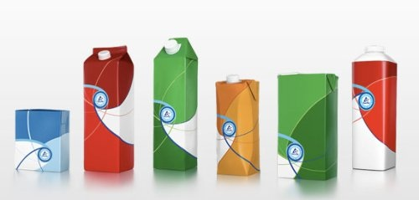
Parte 2.

Slide 13
Parte 2.
Con mucho cuidado recorta la parte superior del envase, de tal manera que tengas solo la parte ya sea rectangular o circular.

Slide 14
Parte 2.
Mide el largo de una cara lateral del envase.
Distribuye 3 marcas espaciadas de manera uniforme sobre la cara lateral.
A partir de la base del envase, mide la altura de cada marca.

Slide 15
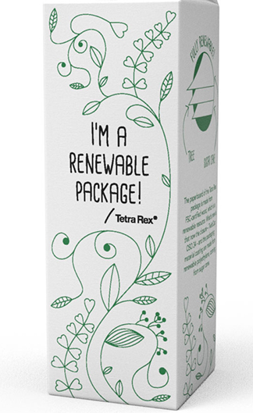
Parte 2.
h₃
h₂
h₁

Slide 16
Parte 2.
Con el clavo, perfora la cara del envase en cada marca.
Con masking tape o cinta adhesiva cubre las tres marcas.
Agrega agua al envase.

Slide 17
Parte 2.
Se recomienda iniciar el registro con la primera marca que está en la parte superior del envase.
Calcula la velocidad del chorro de agua y la distancia que alcanzaría con cada valor de h.

Slide 18
Parte 3.
Con cuidado retira la cinta de la marca inicial y anota el valor del alcance del chorro de agua.
Una vez que ya no sale agua de la marca, tapa la misma y agrega nuevamente agua al envase.

Slide 19
Parte 3.
De manera cuidadosa, repite este procedimiento para las otras dos marcas.
En la tabla de la pág. 45 agrega una columna a la derecha de Distancia y anota el valor de distancia que alcanzó el chorro en cada marca.

Slide 20
Registro y evidencia
Se te pide que, en la medida de lo posible, incluyas varias fotos de tu montaje.
Si cuentas con la oportunidad, graba la actividad ya que te servirá para detallar la parte de descripción.

Slide 21
¿Si cambiamos la forma del envase?
Usamos un envase con geometría particular, si cambiamos la forma del envase
¿Cambiarían los resultados?
¿El Teorema de Torricelli se cumple sin importar la forma del contenedor del líquido?

Slide 22
Conclusiones.
Con lo que anotaste en la Parte 2, responde si se lograron los objetivos, se comprueba o no la hipótesis.

Slide 23
Conclusiones.
Responde las preguntas en las diapositivas y ordena las ideas en tu reporte, de tal manera que los teoremas de Bernoullo y Torricelli sean el eje central.

Slide 24
Siguiente Práctica
La siguiente práctica será “Medición de la temperatura”
Deberás de responder “Investiga y escribe brevemente”. Se abrirá una asignación para enviar este trabajo previo.

Slide 25
Recuerda... ¡La seguridad es lo primero!

